Slide 1

Spring Boot JPA – ACEX API
Equipo A2:
Francisco Sitjar de Cos-Estrada
Raúl Casas Gómez
Raúl Buenaga García
Paula Díaz Santos

Slide 2
Contenidos
01 Estructura
02 Generación ficheros excel
03 Tratamiento de ficheros
04 Seguridad
05 Documentación
06 EIE

Slide 3

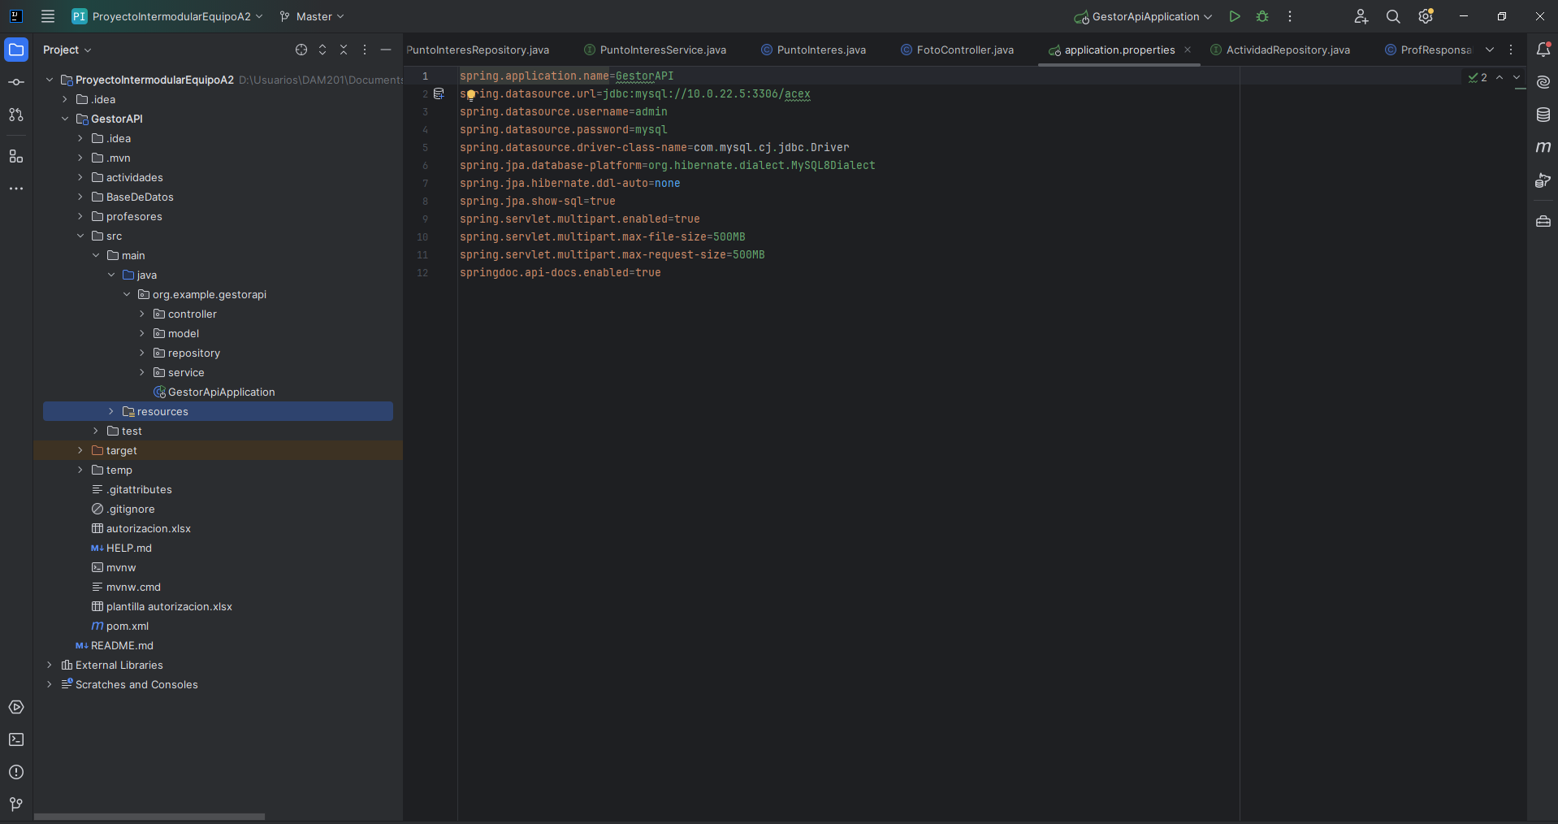
Estructura
Controller
Model
Repository
Service
Files
Impl

Slide 4
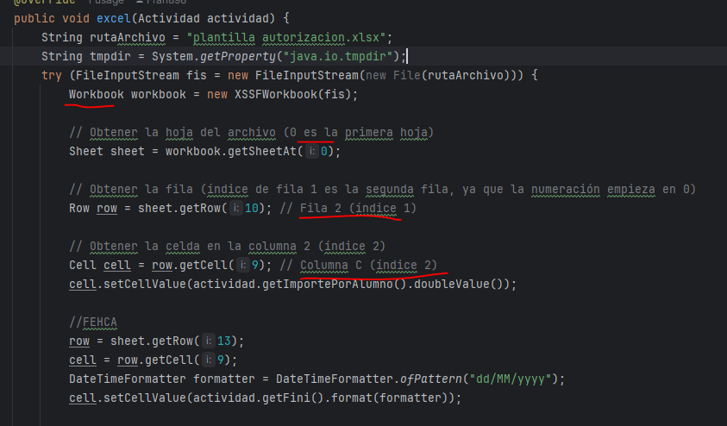

Generación Ficheros Excel
Para generar excels parte de una plantilla de autorización la cual se rellena con la información de la actividad
La interfaz Workbook nos permite crear un objeto de tipo XSSFWorkbook el cual nos permite editar excels accediendo a su hoja, fila y columna para si editar la celda.
Una vez finalizado, se guarda un archivo temporal y se sube para descargar desde un endpoint.

Slide 5



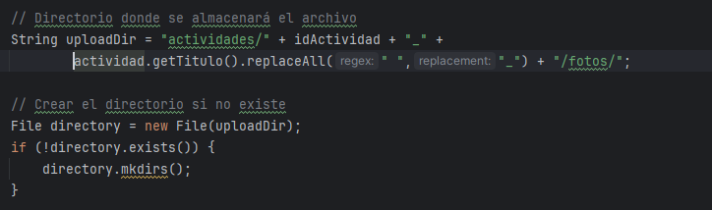

Tratamientos de ficheros
Permite la subida y descarga de ficheros pdf, además de subir y mostrar imágenes.
Se implementa con ficheros MultiPart.
Referencia HTTP del fichero.
Crea una estructura de carpetas automáticamente por actividad o profesor.
Clase fileUploadUtil
Utiliza métodos de la clase Files para subir el fichero si no existe y remplaza si ya hay un fichero con el mismo nombre.

Slide 6

Seguridad
JWT (Java Web Token ):
Dos endpoints gestionan el registro e inicio de sesion de usuarios, para que estos pueda generar tokens.
Las contraseñas son encriptadas con BCrypt
Estos tokens son utilizados para acceder al resto de endpoints y expiran tras 1 hora, controlando la fecha y hora de creacion del usuario, y su utlima sesion
Login Web
Este es un simple controlador web que pide iniciar sesion, con algun usuario previamente registrado en la BD, para acceder a cualquier endpoint.

Slide 7


Documentación
Swagger:
http://localhost:8080/swagger-ui/index.html
Markdown (Github):
https://github.com/PauDiSan/ProyectoIntermodularEquipoA2.git

Slide 8


EIE

Slide 9

Gracias por vuestra atención

